Slide 1


Slide 2


Slide 3

Đọc nối tiếp bài Khổ luyện thành tài

Slide 4
Chủ đề của câu chuyện là gì?
Câu chuyện muốn nói với chúng ta điều gì?

Slide 5
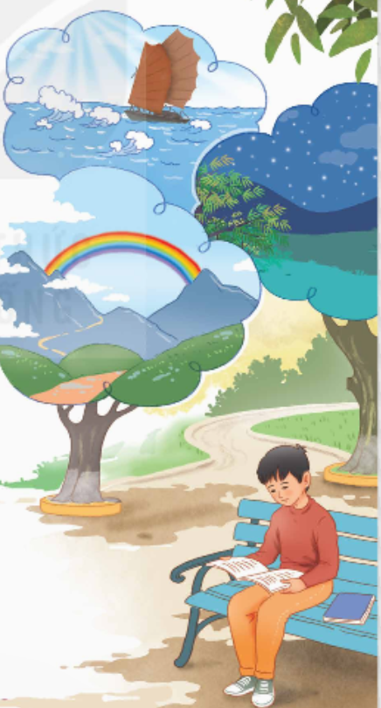


Chia sẻ với bạn về một bài học bổ ích từ những trang sách em đã đọc.

Slide 6


Slide 7


Slide 8

Trang sách mở ra thế giới diệu kì:
Trên bầu trời những vì sao lấp lánh
Mặt biển xanh, cánh buồm nâu trong nắng
Sau cơn mưa hiện bảy sắc cầu vồng.
Trang sách trả lời câu hỏi tuổi thơ
Vũ trụ bao la bao điều bí mật
Trái đất rộng có chân người chinh phục
Mặt trăng hiền giấu chú Cuội ở đâu?
Trang sách thắp lên ngọn lửa khát khao
Những ước mơ có dáng hình xứ sở
Những ước mơ tuổi thơ luôn rộng mở
Con đường dài tít tắp đợi mong ta.
Bài học nào trong trang sách thiết tha
Nhân nghĩa bao đời cha ông gìn giữ
Như dòng sông sẽ chảy về biển cả
Lớn khôn rồi vẫn nhớ tiếng mẹ ru.
(Huệ Triệu)

Slide 9

men theo (bờ suối)
di chuyển lần theo phía bên (bờ suối).
đằm mình
ngâm người lâu trong nước.

Slide 10
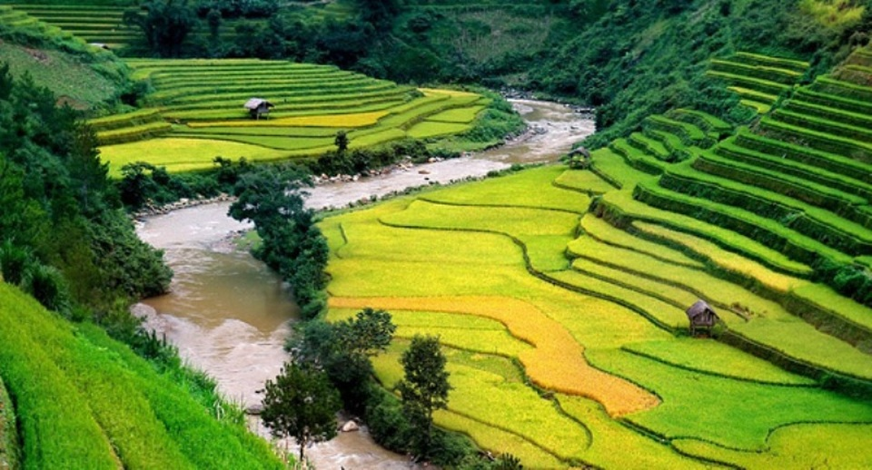
Thung lũng: vùng đất trũng nước dọc hai sườn dốc.

Slide 11
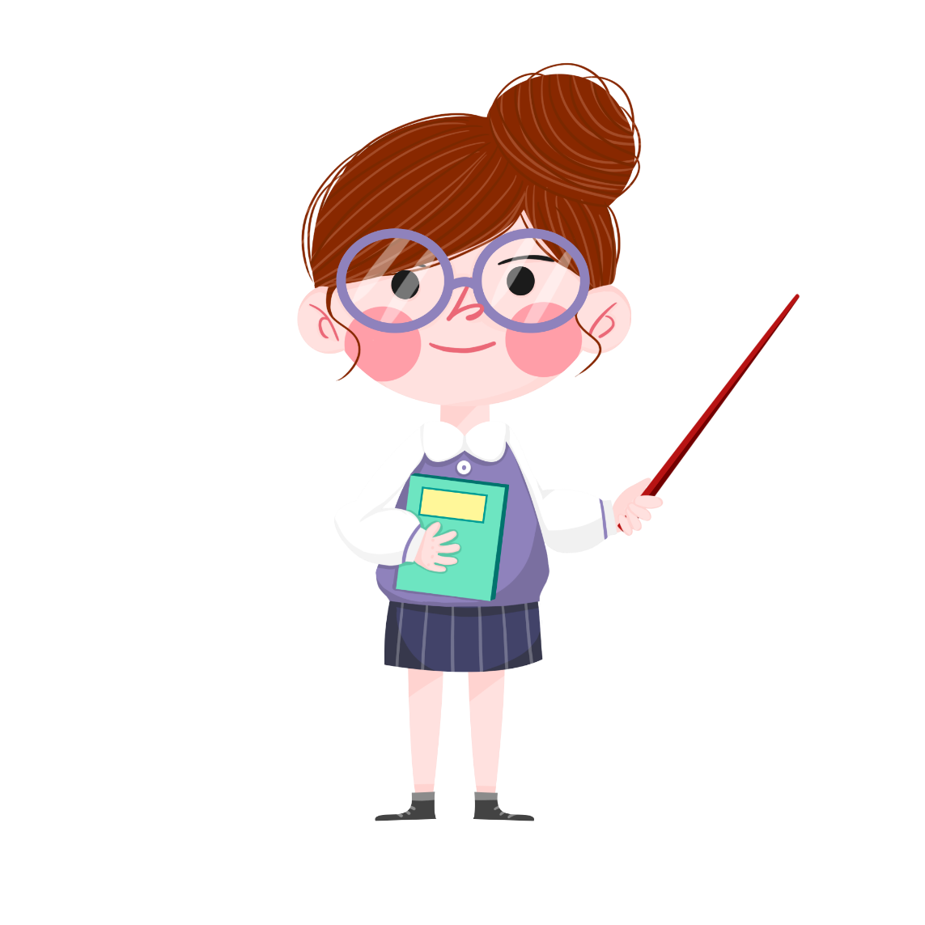
Bài được chia làm 4 khổ thơ.
Bài thơ được chia làm mấy khổ?

Slide 12
Khổ thơ 1
Khổ thơ 3
Từ đầu đến .... cầu vồng.
Tiếp theo đến .... đợi mong ta.
Khổ thơ 2
Khổ thơ 4
Tiếp theo đến ....ở đâu?.
Tiếp theo đến .... tiếng mẹ ru.

Slide 13
Trang sách mở ra thế giới diệu kì:
Trên bầu trời những vì sao lấp lánh
Mặt biển xanh, cánh buồm nâu trong nắng
Sau cơn mưa hiện bảy sắc cầu vồng.
Trang sách trả lời câu hỏi tuổi thơ
Vũ trụ bao la bao điều bí mật
Trái đất rộng có chân người chinh phục
Mặt trăng hiền giấu chú Cuội ở đâu?
Trang sách thắp lên ngọn lửa khát khao
Những ước mơ có dáng hình xứ sở
Những ước mơ tuổi thơ luôn rộng mở
Con đường dài tít tắp đợi mong ta.
Bài học nào trong trang sách thiết tha
Nhân nghĩa bao đời cha ông gìn giữ
Như dòng sông sẽ chảy về biển cả
Lớn khôn rồi vẫn nhớ tiếng mẹ ru.
(Huệ Triệu)

Slide 14



Slide 15

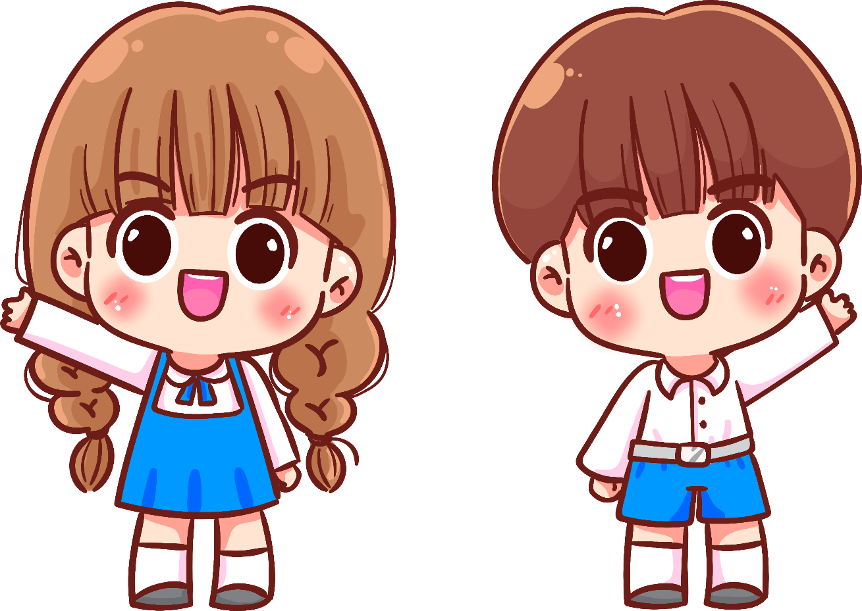
cánh buồm
khát khao
tít tắp
xứ sở
giấu

Slide 16


Yêu cầu
Phân công đọc theo khổ thơ.
Tất cả các thành viên đều đọc.
Sửa lỗi cùng nhau.

Slide 17


Slide 18



Trả lời các câu hỏi cuối bài
Đọc thầm bài thơ
Thảo luận nhóm đôi

Slide 19


1. Thế giới diệu kì mà sách mang đến cho người đọc được thể hiện qua những hình ảnh nào?
Thế giới diệu kì mà sách mang đến cho người đọc được thể hiện qua những hình ảnh:
Trên bầu trời vì sao lấp lánh
Mặt biển xanh, cánh buồm nâu
Bảy sắc cầu vồng sau cơn mưa

Slide 20
2. Dựa vào khổ thơ thứ hai và những trải nghiệm đọc sách, nêu cách hiểu của em về câu thơ
“Trang sách trả lời câu hỏi tuổi thơ”.
Cách hiểu của em về câu thơ “Trang sách trả lời câu hỏi tuổi thơ”: tuổi thơ có rất nhiều những câu hỏi trước thế giới rộng lớn. Nhờ những trang sách, tri thức được lấp đầy, những câu hỏi của tuổi thơ có lời giải đáp.

Slide 21
3. Khổ thơ thứ ba giúp em cảm nhận được gì về ý nghĩa của những trang sách đối với tuổi thơ?
Qua khổ thơ thứ ba, em cảm nhận được về ý nghĩa của những trang sách đối với tuổi thơ là qua trang sách, nhờ những kiến thức có trong sách, bạn nhỏ có ước mơ cho mình. Trang sách mở ra ước mơ, động viên các bạn nhỏ hãy biết ước mơ và thực hiện ước mơ đó. Những ước mơ gắn liền với quê hương, đất nước, những ước mơ không có giới hạn nhưng sẽ thành hiện thực trong tương lai, nhờ những cố gắng của bản thân.

Slide 22
4. Theo em, tác giả muốn nhắn gửi các bạn nhỏ điều gì qua khổ thơ cuối? Chọn câu trả lời dưới đây hoặc nêu ý kiến của em.
Chọn đáp án đúng.
Nhân nghĩa là lẽ sống đẹp của dân tộc mà mỗi con người cần hướng tới.
A
B
Qua những trang sách, ta nhận ra lẽ sống nhân nghĩa người xưa truyền lại.
C
Nhớ về cội nguồn, gìn giữ truyền thống tốt đẹp cha ông để lại là trách nhiệm của mỗi chúng ta.

Slide 23
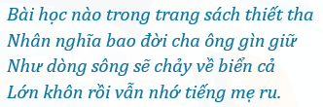
5. Em thích khổ thơ nào trong bài? Vì sao?
Em thích khổ thơ cuối cùng của bài thơ.
Vì khổ thơ đã đưa ra bài học rất thiết thực và có ý nghĩa cho thế hệ trẻ rằng nhớ về cội nguồn, gìn giữ truyền thống tốt đẹp cha ông để lại là trách nhiệm của mỗi chúng ta.

Slide 24

Sách là kho tàng tri thức của nhân loại, cung cấp kiến thức ở nhiều lĩnh vực khác nhau. Việc đọc sách rất quan trọng, khuyến khích thói quen đọc sách hằng ngày để phát triển tri thức và kỹ năng toàn diện.

Slide 25



Slide 26



Slide 27


Slide 28

“Em thích khổ thơ nào trong bài? Vì sao?”
Notes:
https://www.youtube.com/watch?v=-y_ORBDoTDA

Slide 29


Slide 30

- Luyện đọc lại bài.
- Tìm đọc và kể lại những nội dung sách em đã học.

Slide 31


